Slide 1

Django 심화강의 DjangoRestFramework를 원하는 대로 커스텀하기 위한 viewset&Router 이해하기
Notes:
안녕하세요
이번시간에는 지난 강의에 이어서 장고 심화
시리얼라이즈를 배울 때도
모델기반의 뷰셋을 이용해서
이전에 함수로 crud를 하나하나 구현했다면
cbv를 통해 crud를 한번에 간단하게 구현하는 방법을 배웠었는데
기억하시나요?

Slide 2
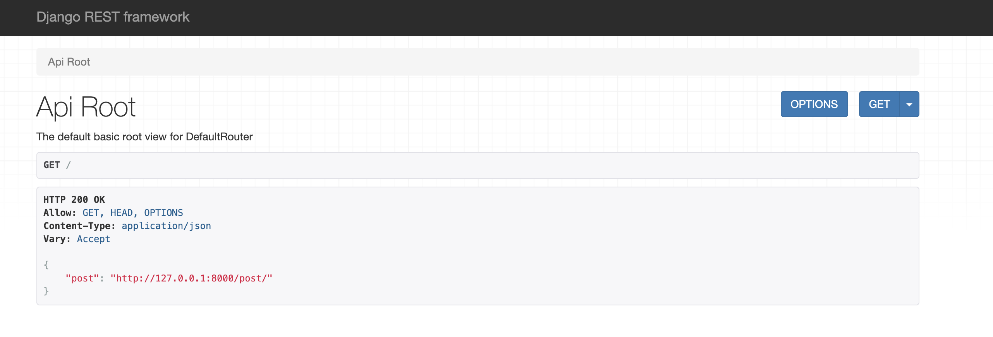
지난시간,,,,맛봤던 DRF로 만든 REST API!
지난시간에 했던 실습 다시보기!!
python manage.py runserver
Notes:
기억을 되살려보기 위해서
저번주 실습때 뷰셋을 이용해서 api 시리얼라이즈를 구현한 과제를 런서버를 해볼꼐요!
가상환경을 켜 주시고
런서버를 입력하면
다음과 같은 페이지가 로드가 되는데
장고 레스트 프레임워크에서 제공되는 api를 보여주는 페이지라고 할 수 있습니다 .
post라는 주소로 들어가면
우리가 모델에서 입력했던 값들을 json이란 문자열의 값으로 출력되어지는 걸 볼 수 있는데요
api는 프로그램과 다른 프로그램을 연결해주는 일종의 다리라고 보면 되는 건데
예를들면 다음 카카오 지도를 내가 만든 웹사이트에 적용하고 싶다1
할 때 api를 적용하여 웹에서도 사용할 수 있게 하는 데
이번 수업은 rest api를 이해하고 원하는 대로
우리가 장고앱에서 만든 정보들을 dfr라는 장고레스트프레임워크를 통해서 restfulapi를 만들어서
다른 환경에서도 예를 들면 내가 만든 또다른 앱에서도 이용할 수 있게끔 만들어주는 것이 목적입니다.
그래서 api를 만드는 방법을 이해하고 ,
우리가 원하는 대로 정보를 주고 받을 수 있는 api를 만들기 위해서는
뷰스.py에서 시리얼라이즈 된 것을 보다 간단하게 다루는 뷰와 뷰셋에 대한 것을 알아보려고 합니다.
이제 본격적으로 진행해보겠습니다

Slide 3
코드의 재활용성을 높이고 백엔드와 프론트엔드의 완벽한 분리를 하기 위해
지난주에 배웠던 것은?!
RESTful API
Notes:
지난 주 우리가 실습으로
코드의 재활용성을 높이고 백엔드와 프론트엔드의 완벽한 분리를 하기 위해 배웠던 것음??
혹시 아시는 분 있나요?
정답을 restful API !

Slide 4
Django 안에서 RESTful API 서버를 쉽게 구축하여
다른 웹, 앱, 컴퓨터 등등에서 Django 데이터를 다룰 수 있도록
데이터구조화를 도와주는 프레임워크!!
Django ”REST” Framework
Notes:
지난 주 우리가 실습으로
코드의 재활용성을 높이고 백엔드와 프론트엔드의 완벽한 분리를 하기 위해 배웠던 것음??
혹시 아시는 분 있나요?
정답을 restful API !

Slide 5
Django REST Framework 되돌아보는 맛
RESTful이란?
: HTTP의 URL과 HTTP의 Method를 사용하여 API 사용 가독성을 높힌 시스템!
CRUD !!!
GET : 정보 읽기
POST : 정보를 추가하기
PUT : 정보를 업데이트하기
DELETE : 정보를 삭제하기
하나의 API로
데이터를 처리할 수 있다!!
Notes:
레스트풀은뭘까
http의 url과 http의 메서드를 사용하여 api 사용 가독성을 높힌 시스템이라고 볼 수 있다
쉽게 말하자면 하나의 api(url)로 http의 메서드인 겟 포스트 풋 딜리트를 사용해서
데이터를 처리할 수 있는 방법이라고 할 수 있어요!
겟 포스트는 저희가 뷰함수를 만들 때 가끔 사용했던 거를 알 수도 있는데요!
더 쉽게 말하자면
저희가 뷰에서 CRUD에 해당하는 포스트, 새글만들기, 글 삭제하기, 글 수정하기의 함수를 하나하나 만들어서
또 CRUD 의 URL들을 또 하나하나 만들어서 직접 연결해서
총 4개의 함수와 4개의 url을 연결해주었다면
restful은 하나의 뷰모델 즉 crud기능을 한번에 담고있는 뷰셋과 crud의
기능이 담긴 유알엘 주소를 하나로 묶는 라우터를 사용해서
보다 간단하고 코드의 낭비없이 사용하는 것을 말합니다
장고에서 코드 작성에 익숙해진 단계에서는 restapi로 넘어갈 것을 권하는데욤
백엔드와 프론트엔드의 완전한 분리가 가능해져서 데이터의 관리도 쉽고
1개의 주소를 만들면 10만개의 페이지에서 활용될 수 도 있다는 점에서
정보 송수신이 자유로워져 생산성이 급격하게 상승한다는 점입니다 !

Slide 6
Django REST framework 되돌아보는 맛
MTV패턴!
Django!
Models.py
Views.py
urls.py
Django Rest Framework!
Models.py
Serializers.py
Views.py
urls.py
Notes:
그럼 restapi를 어떻게 만드는지 MTV패턴에 맞게 본다면!
장고에서는
모델을 작성해주고 뷰에서 CRUD에 해당하는 함수들을 만들고 각각의 함수들을 하나의 주소로 만들어 주었다면!
뷰에서 작성한 쿼리셋은 html파일로 렌더링되어서 응답하게 되는 데
restapi는 데이터를 json으로 보내기 때문에 장고 템플릿을 사용할 수 없습니다,
그래서
모델을 작성하고 시리얼라이즈에서 모델에 해당하는 내용을 json으로 데이터구조화를 해서 보여준
다음 뷰에서 crud 전체기능을 담당하고 있는 뷰셋 하나의 클래스로 4가지의 기능을 묶어주고
crud 전체기능을 하나의 주소로 묶어주는 라우터로 작성해줍니다
이렇게되면 MTV패턴이 조금 달라진 걸 알수 있조?
좀더 자세히 보자면
짠

Slide 7
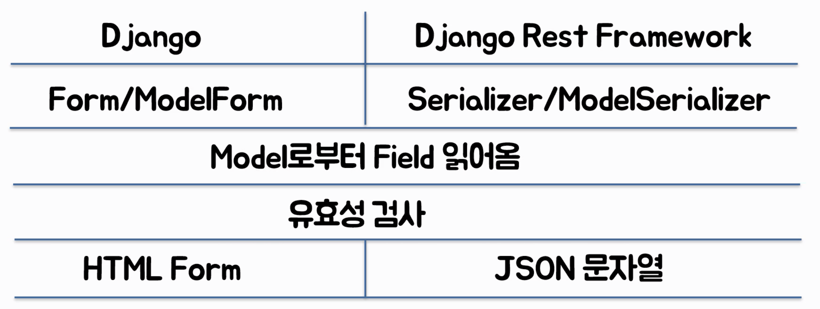
Django REST framework 되돌아보는 맛
MTV패턴!
Notes:
장고는 모델로부터 필드를 불러오면 폼과 모델폼으로 데이터를 받아서
html 폼으로 데이터 응답을 해주는 데
장고레스트프레임워크는 모델로부터 필드를 불러오면
시리어라이즈와 모델 시리얼라이즐 통해서 json문자열로 응답을 하는 것을 정리해서 볼 수 있겠습니다,
이렇게 저희가 장고레스트프레임워크를 통해서 restful api를 작성하는 방법그리고
왜 restapi를 사용하는지를 정리하는 시간이 되었을 거라 생각이 들어요

Slide 8
지난 실습으로 되돌아보기!
저번주에 진행했던 폴더를 열어주세요!
Notes:
그럼 이번에는 저번시간에 뷰셋과 라우터를 사용해서 직접 restfulapi로 작성하는 코드를 직접 살펴보고
좀더 자세하게 원하는 대로 커스텀하기 위해서 상속의 개념을 알아가는 시간을 가져볼게요
저번주에 진행했던 폴더를 열어주고 가상환경을 켜서 실행시켜 주세요!
같이 코드를 하나하나 보면서 진행해보도록하겠습니다.
.

Slide 9
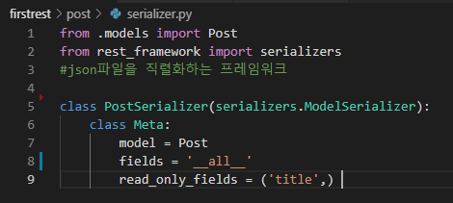
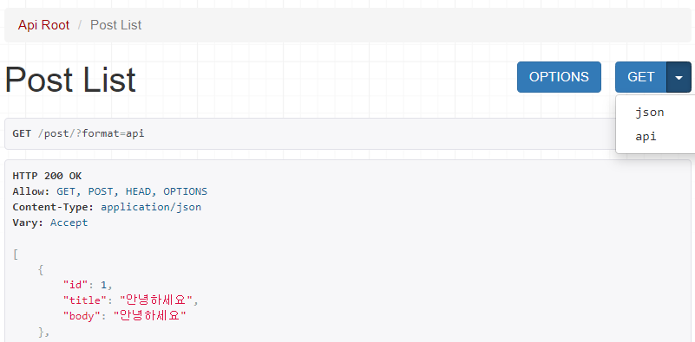

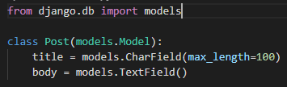

Django REST framework 되돌아보는 맛
Models.py
Serializers.py
DB를 작성하기
원하는 모델 만들기
원하는 모델의
Serializer 만들기
** Serializer 란?!
데이터베이스의 데이터를
queryset,모델 인스턴스를
XML, JSON 형식으로
직렬화 하기
ModelForm의 역할!
Notes:
같이 코드를 하나하나 보면서 진행해보도록하겠습니다.
먼저 모델에서 데이터베이스를 작성하고 원하는 데이터를 받을 속성들 정의해주어야겠죠?
그런다음 restapi를 직렬화해주는 패키지들을 임포트해주고
post모델의 필드를 직렬화해주는 postserializer 클레스를 만들어서
json파일로 직렬화해주는 결과를 볼 수 있습니다.
Serializer의 기능을 보자면 DRF에서 제일 핵심적인 기능입니다!
다른 환경(프로그램, 서버, 다른컴퓨터, 핸드폰, TV)등 다양한 디바이스에서도 사용할 수 있게끔 만드는 것이
restfulapi의 핵심이고
이렇게 하려면
동일한 데이터구조로서 데이터를 주고 받기 위해서이기 때문!
Model로 부터 가져온 데이터 베이스의 데이터들을 JSON이나 Dictionary형식으로 쉽게 변환할 수 있게 해주는
패키지라고 볼수 있습니다!
아주 중요하겠주?
***용어 정리
Json(javascript object notation)
: 데이터의 송수신을 자바스크립트의 객체로서 수행할 수 있게끔 하는 가벼운 문자열 데이터 표현식 ;
서버랑 클라이언트 사이에 데이터 통신할 때 사용

Slide 10
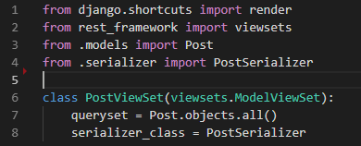
Views.py
원하는 모델의
viewset 만들기
** viewset 란?!
CRUD와 CRDU URL을
한번에 만들기 위한!
반복되는 로직을 단일클래스 안에 결합함!으로
코드의 복잡함을 줄인다.
2) 라우터를 사용함으로써,
사용자가 url 설정파일을 다루지 않아도 된다!!
Django
뷰의 집합
Notes:
이렇게 받은 데이터의 crud기능을 사용하고자 한다면
장고에서 사용했던 것과 동일하게 뷰.py에서 기능을 정리해주면되는데욥
뷰.PY에서는 기존에 사용했던 CRUD VIEW를 따로 정의하고
각각의 crud 뷰에 따라서 URL을 하나씩 설정해주면 더 명확해지고 상세한 제어를 할 수 있지만
restful api는 코드의 낭비를 줄이는 것을 최대한의 장점으로 삼고 있기 떄문에
보다 일관되고 코드의 복잡함을 줄이기 위해서는 VIEWSET을 통해서
CRUD와 같은 기본 기능들을 하나의 클래스로 사용하도록 한다!
다시 정리하자면 restful api에서 뷰셋은
View(CRUD)를 설계하는 쉽고 간단한 방법!!
반복되는 로직을 단일클래스 안에 결합함!으로 코드의 복잡함을 줄인다.
EX )
장고에서는 CRUD (create, detail, update, delete)로 기능들을 따로 함수나 클래스로 뷰를 정의하여 사용했지만
DRF에서는 한 개의 뷰에서 queryset = “모델클래스” 한 줄 입력으로 CRUD의 기능을 사용할 수 있다.
2) 라우터를 사용함으로써, 내장으로 지정되어있는 url주소를 사용함으로써
사용자가 url 주소를 설정하는 파일을 다루지 않아도 된다!!
이건 다음 url을 연결할 때 볼 수 있는데요!

Slide 11
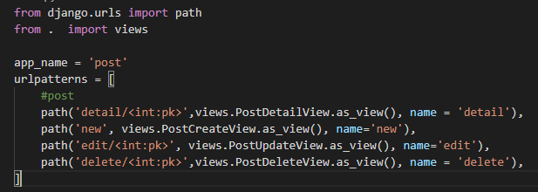
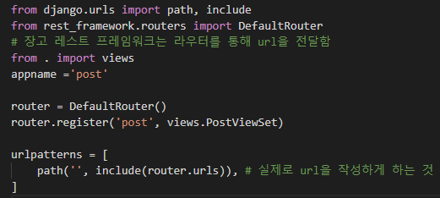
urls.py
Viewset으로
만들어진 url
Router로 맵핑하기
** Router 란?!
Viewset에 연결되어 있어
자동적으로 URL 주소를
연결해줌
자동적으로 url 라우터를 사용함으로써,
사용자가 url 설정파일을 다루지 않아도 된다!!
Notes:
urls.py에서는
Viewset으로 만들어진 URL인 Router로 맵핑하여 자동적으로 URL 주소를 연결해준다!
장고에서는
Crud에 해당하는 URL주소를 직접 만들어서 세세한 작동이 가능하도록 하였다면
DRF에서는
DefaultRouter를 사용하여 사용자가 url 설정을 하나하나 복잡하게 다루지 않고도
하나의 url로 crud 주소사용이 가능하도록 한다!
직접 코드를 본다면
장고레스트프레임워크에서 라우터중에서 디폴트라우터라는 걸 직접 입력해주면
drf에서 내장된 url을 사용할 수 있다는 것을 알수 있는데
router는 디폴트라우터로 crud기능에대한 주소를 제공하고
router.register는 디폴트라우터로 설정한 주소를 사용자가 커스텀하여 사용할 수 있게 만든
하나의 페이지라고 볼 수 있습니다
***용어 정리
Router : 데이터를 전송하는 경로

Slide 12
REST API는 정말 적은 코드로 web API를 구현 할 수 있는 방법.
Django CBV때 배운
상속 클래스의 개념으로 viewset이 이루어지기 때문!!
Notes:
다시정리하자면
restful api는 정말 적은 코드로 webapi를 구현할 수 있는 방법입니다!
장고 cBV 배운 상속 클래스의 개념으로 뷰셋이 구성되어져 있음을 알수 있겠죠?

Slide 13
코드의 낭비를 줄이고 원하는 대로 기능을 control하고 싶다면?!
오늘은 간단하게
ViewSet에 CBV로 상속되어지는 과정을 배워보면서
원하는 대로 ViewSet을 다뤄보고,
예상치 못한 버그에 대처하는 방법을
알아가보쟈!
Notes:
코드의 낭비를 줄이고 원하는 기능을 조작하고 싶다면!
viewSet에 CBV로 상속되어지는 과정을 배워보면서
원하는 대로 viewset을 조작해보고
예상치 못한 버그에도 대처할 수 있을 꺼라 생각이듭니다
***용어 정리
CBV : Class Based Views

Slide 14
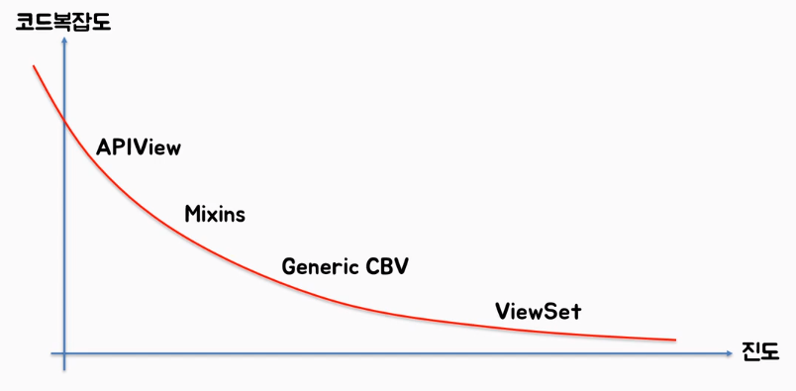
ViewSet에 이르는 과정
ViewSet
Generic CBV
Mixins
APIView
Notes:
Viewset에 이르는 과정은
Apiview에서 mixins으로 generic CBV에서 viewSet으로 상속이 되어져 가는 식으로 이루어져 있다.
그럼
찐으로 만들어보자!~~

Slide 15

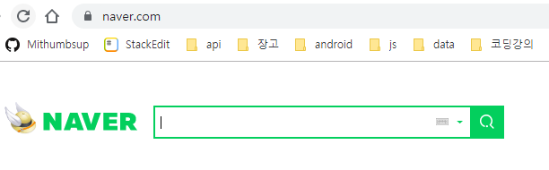
View 되짚기
View
= 함수로도 작성할 수 있고 클래스로도 작성할 수 있는
요청(request)를 받아서 응답(response)를 반환해주는 호출 가능한 객체~
WWW.naver.com
Notes:
뷰에서는 데이터를 전송할 방법을 정의하는 아주 중요한 파일이라는 거!
먼저 뷰에서 작동하는 3가지 용어를 되짚고 가려고 하는데요!
!)뷰는 함수로도 작성할 수 있고 클래스로도 작성할 수 있는 기능단위이다,
2)뷰는 요청을 받아서 응답으로 반환해주는 호출 가능한 객체입니다,.
정말 어려운 말 투성이이지만
쉽게 풀이해보자면
첫 번째는 여러분들도 과제롤 제출했던 거와 같이 함수, 클래스로 CRUD를 만든 것을 알 수 있습니다.
두 번째로는 요청과 응답이라는 용어를 좀더 자세히 다뤄봐야하는데
요청이란 htttp에서 확장을 하여 요청을 분석하는 걸로
예를 들면 크롬에서 네이버에 접속할 거야라고 네이버유알엘을 검색창에 입력하는 것!
입력하고 검색하는 자체를 요청이라고하고
응답은 클라이언트에게 리턴할 컨텐츠 형태로 변환하는 것으로
예를 들면 크롬에서 네이버에 접속할 거라는 응답을 받은 후 네이버 홈페이지를 보여주는 것!
이렇게 간단하게 정리할 수 있습니다,.
세가지 용어들을 간단하게 정리한 내용을 바탕으로 뷰셋이랑 라우터를진행하도록 할게요!

Slide 16
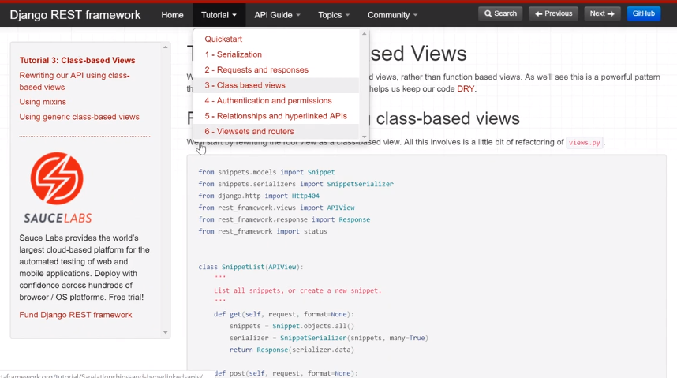
Django ”REST” Framework
공식홈페이지를 보고 Class Based Views 알아갈 예정~~
https://www.django-rest-framework.org/tutorial/3-class-based-views/
Notes:
참고할 페이지는
https://www.django-rest-framework.org/tutorial/3-class-based-views
장고레스프레임워크 공식홈페이지를 보고
뷰셋을 이해하기 위한 cbv를 알아갈 예정입니다.
기본적으로 사용되는 예제들을 볼 수 있어요
클래스 기반의 뷰로 상속되어져 뷰셋을 사용할 수 있게 하는
API 뷰, 믹스인, 제네릭뷰, 뷰셋 순서대로 코드를 상속하는 걸 따라갈 예정!

Slide 17
RESTful API
HTTP의 Method를 사용하여
하나의 API로
데이터를 처리할 수 있다!!
CRUD!!
GET : 정보 읽기
POST : 정보를 추가하기
PUT : 정보를 업데이트하기
DELETE : 정보를 삭제하기
Class [ ](APIView) :
def <내가_필요한_HTTP_Method>:
그 Http Method로 어떻게 처리할지
직접 정의하기
Notes:
장고 레스트 프레임워크는
Restapi를 활용해서 다른 환경에서도 api를 사용하여 데이터를 전송하려는 방식으로
전송할 데이터를 만들 때
클래스 안에서 4가지의 메서드 방식인
get , post, put, delete 함수로 데이터를 전송하는 방식을
하난의 유알엘로 통합해서 사용할 수 있게끔 결정하는 거라고 볼 수 있는데욥
내가 직접 http 메서드로 어떻게 처리할 지 직접 정의하는 것이
Apiview를 상속해서 사용하는 의의라고 봄!

Slide 18
viewset을 다루기 전!
제일 먼저 viewset의 가장 근본 상속 클래스인
APIView
2가지 사용방법!
1. @api_view : 함수 기반 뷰에서 사용하기
2. APIView : 클래스 기반 뷰에서 사용하기
Notes:
제일 먼저 viewset의 가장 근본 상속 클래스인 apiview를 사용할 예정!
뷰를 사용하는 2가지의 사용방법처럼
Apiview를 사용하는 2가지의 방법이 있다!
첫번째는 함수기반 뷰를 사용할 때 데코레이터를 사용해서 작성하기!
두번째는 클래스기반뷰를 사용할 때 쓰이는 APIView를 통해서 작성하기!
이번 수업은
APIView > 믹스인 > 제네릭CBV > viewset 을 이뤄지는
CBV 상속을 통해서 간단한 코드로 깔끔한 코드를 사용하여 재생산이 가능하도록 사용해서 이해하는 것에 초점을
두고 있기 떄문에 !
CBV 클래스 기반 뷰에서 사용할 수 있는 APIView를 사용하는 방법만을 알아가고자함!!

Slide 19
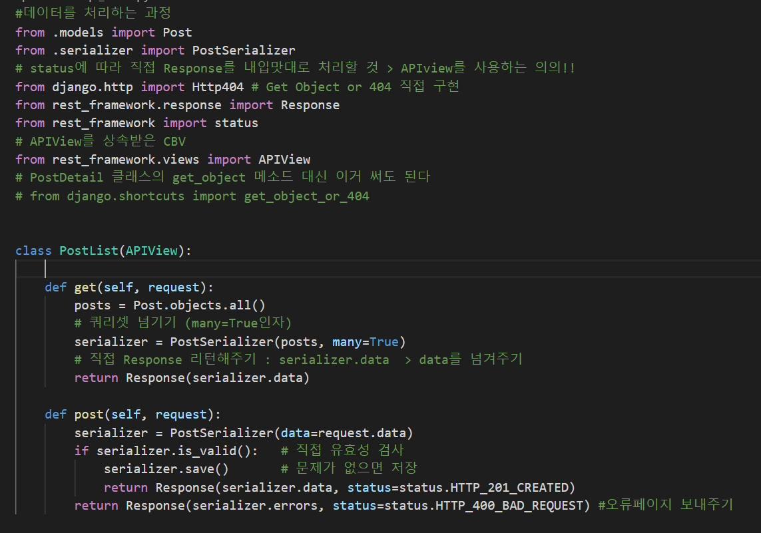
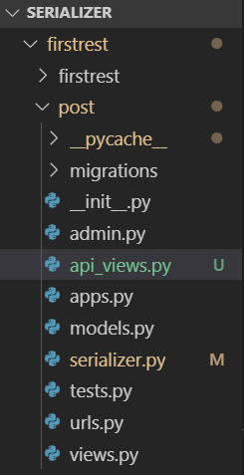
APIView를 클래스 기반 뷰에서 사용하기 위해
[ app 이름 ] / api_view.py 만들기
-> APIView를 상속하여 view를 만들 때는
status와 response 를 임포트 해와서
직접 응답 과정을 만든다!!
-> 정보 읽기
-> 정보를 추가하기
Notes:
뷰를 사용하는 2가지의 사용방법처럼
Apiview를 사용하는 2가지의 방법이 있다!
첫번째는 함수기반 뷰를 사용할 때 데코레이터를 사용해서 작성하기!
두번째는 클래스기반뷰를 사용할 때 쓰이는 APIView를 통해서 작성하기!
이번 수업은
APIView > 믹스인 > 제네릭CBV > viewset 을 이뤄지는
CBV 상속을 통해서 간단한 코드로 깔끔한 코드를 사용하여 재생산이 가능하도록 사용해서 이해하는 것에 초점을
두고 있기 떄문에 !
CBV 클래스 기반 뷰에서 사용할 수 있는 APIView를 사용하는 방법만을 알아가고자함!!
먼저 api_view 구분해주기 위해서 apiview파일을 따로 만들고 진행해볼게요!
Apiview를 상속받아서 데이터를 볼 수 있는 CBV만들기로
View를 클래스 기반 뷰에서 사용하기 위해
먼저 모델과 직렬화된 파일에서 데이터를 사용할 것을 임포트 해줍니다!
apiview를 상속하여 view를 만들 때는
응답페이지를 직접 커스텀할 수 있는 Status와
응답을 보내는 메스드인 response를 임포트해서 내 입맛대로 커스텀해줍니다! status와 response 를 임포트
해와서 직접
API뷰를 상속받은 postlist 리스트 뷰 만들기!
Get, post , delete ,put 의 방식으로 데이터를 전송 받고 싶다고 하면
내부구성의 메서드의 이름은 http의 메서드의 이름으로 만들어 줍니다.
알다시피 apiview를 상속해주려면 만들고자하는 리스트 옆에 (apiview)를 만들어주고
페이지에 나와있는 예시처럼 리스트를 만들어주면
리스트는 사실 데이터들을 보고 정보를 추가할 수 있는 새글 만들기 페이지 이니깐!
htttp 메서드를 사용할 때
정보를 읽을 수 있게 하는 get 방식과 정보를 추가할 수 있게 하는 post 방식인 2가지 방식만 필요하겠죠!
알다시피 apiview를 상속해주려면 만들고자하는 리스트 옆에 (apiview)를 만들어주고
페이지에 나와있는 예시처럼 리스트를 만들어주면
리스트는 사실 데이터들을 보고 정보를 추가할 수 있는 새글 만들기 페이지 이니깐!
htttp 메서드를 사용할 때
쓴 글을 읽어오게 하는 즉 정보를 읽을 수 있게 하는 get 방식과
새로글을 사용할 수 있게 하는 즉 정보를 추가할 수 있게 하는 post 방식인 2가지 방식만 필요하겠죠!
논리를 보자면
posts 모델들의 객체 작성되어져 있는 데이터들을 직접 불러오고,
그 데이터들의 시리얼라이즈를 manys는 참으로 설정해주어서 json으로 직렬화한 쿼리셋을 넘겨줍니다.
이렇게 데이터들을 시리얼라이즈.데이터로 응답을 반환해주는 것이 목적입니다.
post방식도 마찬가지로
시리얼라이즈를 한거를 바탕으로
만약에 시리얼라이즈가 유효하고, 저장이 되었다! 라면
새글이 만들어졌다는 status페이지를 반환해주는 응답을 보내줍니다.
만약 그렇지 않담녀 status페이지는 오류페이지로 반환해주는 논링비니다.

Slide 20

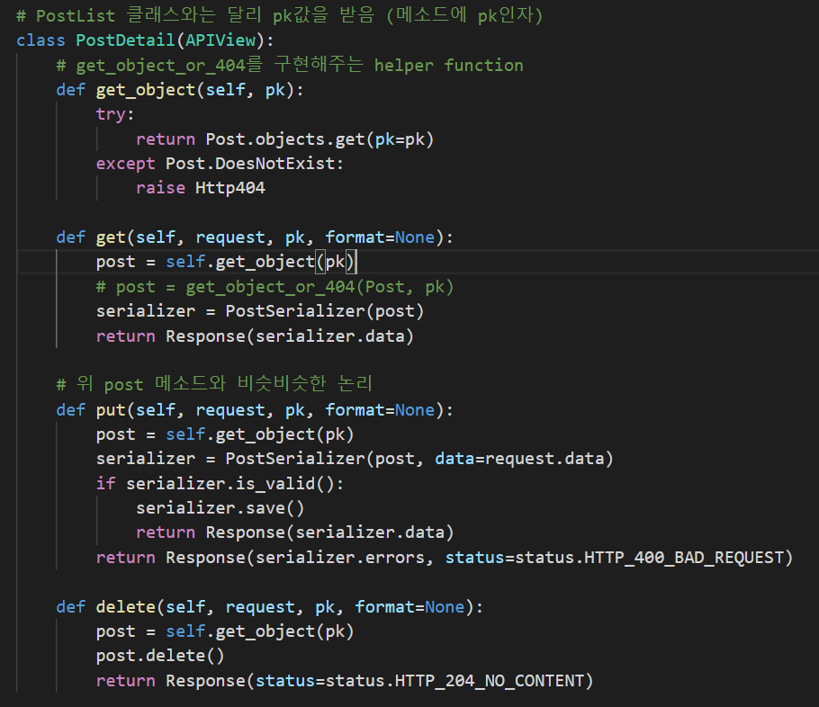
APIView를 클래스 기반 뷰에서 사용하기
-> 정보 읽기
Http 메서드로
데이터 전송하는
방식
-> 정보 수정하기
-> 정보 삭제하기
Notes:
다음으로 가보쟈면 디테일 페이지입니다,
디테일 페이지는 여러분이 만들어왔던 해당글에대해서 자세히 보는 페이지 이죠!
그럼 필요한 기능은 그 글을 자세히 볼 수 있게 정보를 읽어오는 것과
그 글을 수정할 수 있고, 삭제할 수 있는 기능이 필요하다는 것을 알 수 있어요
보다시피 예제에서 작성된 것도 http메서인 get put delete 이렇게 세가지이루어 져있는 걸 알수 있쥬
postlist는 클래스와는 달리 그 게시글에대해서 자세히 보는 페이지이니!
pk라는 그 게시글의 고유번호를 불러와서 작성해주어야겠쥬!!
이렇게해서 뷰스를 정의한 파일은 끝

Slide 21

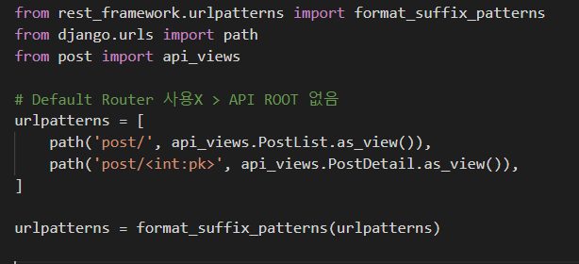
APIView를 클래스 기반 뷰에서 사용하기
Notes:
가장 근본에 있는 Cbv방식이기 때문에 url을 자동적으로 설정되어 있지 않다!
따라서 rest_framework.urlpatterns 의 format_suffix_patterns로
직접 urls 주소를 만들어서 입력시킬 수 있다!!
다음으로 정의해야할 것은!
페이지 아래로 내려가보면 url에대해 정리한 파일을 볼 수 있어요
뷰셋은 라우터라는 내장url을 사용할 수 있지만
apiveiw는 뷰셋을 정의하는 제일 근본인 cbv라 아직 라우터로 정의되어진게 없습니다.
따라서 따라서 rest_framework.urlpatterns 의 format_suffix_patterns로
직접 urls 주소를 만들어서 입력시켜주어야해요!!
작성방법은 장고때 만들었던 방법과 동일해요!
그글에대한 url 주소를 설정해주고, 어떤 클래스를 적용할 건지 정의해주는 걸로 끝!
마지막으로 이 파일은 urlpatterns는 format_suffix_patterns라는 url에 숫자와 기호를 사용자 정의로 지정할 수있게
허가해주는 걸 정의해줍니다, 제일 즁요해요

Slide 22
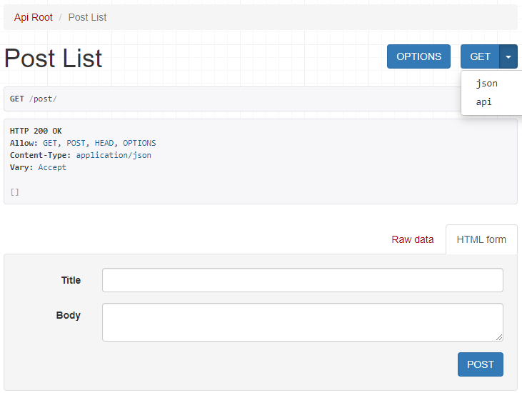
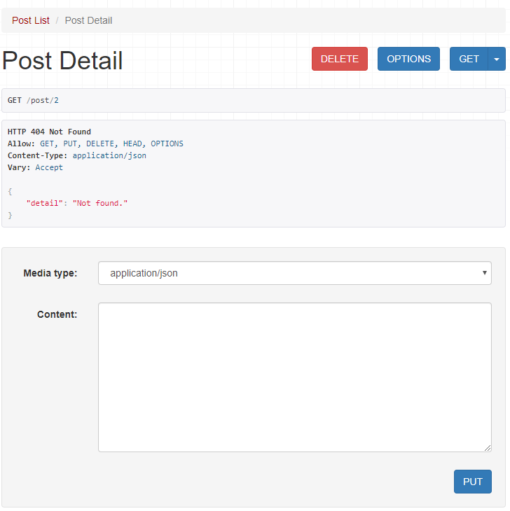
APIView를 클래스 기반 뷰에서 사용하기
python manage.py runserver
Http Method
Notes:
이렇게 해서 런서버를 실행시켜줍시다
우리가지정해줫던 url로 들어가면
그럼 다음처럼 post list에 대한 페이지도 볼 수 있고,
postdetail 때, 지정해주었던 http메서든인 정보 읽어오기, 정보를 입력하기, 정보를 삭제하기!와 같은
페이지로 rest되어졌다는 걸 알 수 있어요!

Slide 23


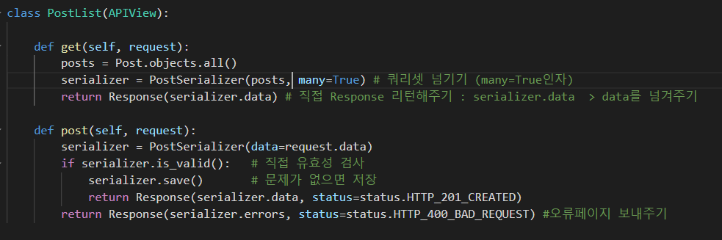
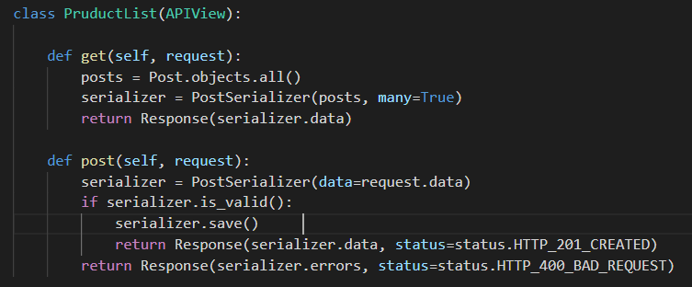

가장 근본 상속 클래스인
APIView
, , , ,
각 모델에 적용되는
get/ put / delete / post 작업을 위한
대부분의 코드는
비슷한 논리로 작성됨
사용하는 모델이 늘어날수록
불필요한 코드도 늘어난다!
코드의 낭비를 줄이기 위한 해답!!!
Mixin 사용하기
Notes:
약간의 불편함이 생김!!
모델에서 있는 객체들의 모든 목록을 띄워주는 리스트 뷰를 만들려면
다른 모델의 리스트를 띄워주는 API의 get/ put / delete / post 코드 입력으로 이루어지겠죠!
사실 대부분의 사용되어질 코드는
내부코드와 논리가 비슷하기 때문에 코드가 중복되는 것처럼 비효율적으로 짜여질 수 밖에 없음 ㅠ.ㅠ
예를들면
get, post에서는 모델과 시리얼라이즈를 두 번 반복해서 쓰는 데
이걸 한번에 임포트 해주면 어떨까
또, http메서드에서 반환해주는 시리얼라이즈 데이터를 좀 줄여줄 수 없을 까?
불필요하게 반복되는 코드를 줄이기 위해서 자주 사용되는 함수들을 묶어서!
상속을 통하여 사용하자!
정답은 Mixin !!
믹스인 사용하기!
믹스인 뷰를 작성하기 위해서 중요한 건
먼저
from rest_framework import generics
from rest_framework import mixins
임포트해오기!

Slide 24
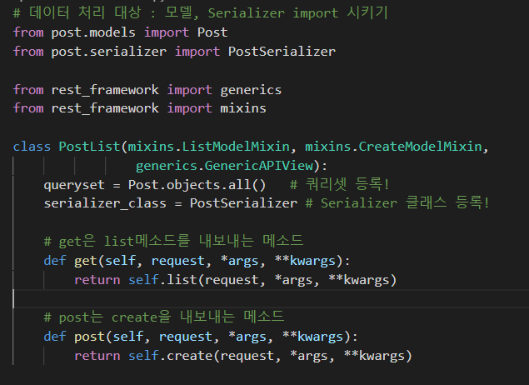
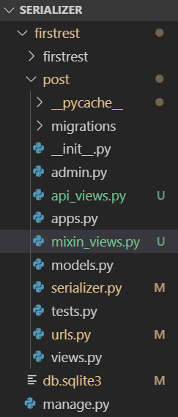
Mixin 사용하기
[ app 이름 ] / mixin_view.py 만들기
-> Mixin을 상속하여 view를 만들 때는
generics와 mixins를 임포트 한다!!
1)
2)
->
Mixin의 메서드를
사용할 때는
믹스인 클래스를
정의해주고
믹스인 메서드를 사용한다.
참고 사이트 :
https://github.com/encode/django-rest-framework/blob/master/rest_framework/mixins.py
3)
3)
1)
2)
Notes:
본격적으로 믹스인 상속받기
먼저 믹스인 파일을 만들어 주고 늘 그래왔듯이 모델과 시리얼라이즈 파일을 임포트 해온다@
앞서 말했듯이 apiview의 핵심기능을 모아놓은 generic과 믹스인의 조회/생성/삭제/수정 기능을 상속하는 믹스인을
임포트 해주고
먼저 글목록을 불러주는 클래스를 만들기로 한다!
여기서 알아두어야할 것은
쿼리셋으로 모델의 객체를 전부다 불러오고
시리얼라이즈 클래스는 제네릭의 기능 !!!
그리고 겟과 포스트 메서드에 리턴으로 돌려주는 값인 list(), create()이다
만약에 객체를 삭제하고 수정하는 메서드를 사용하고 싶다면
깃허브에 올라와있는 믹스인의 클래스를 보고
삭제와 수정에대한 클래스를 정의해주고
Http메서드에 맞춰서 리턴문을 적용해주면 된다!!

Slide 25

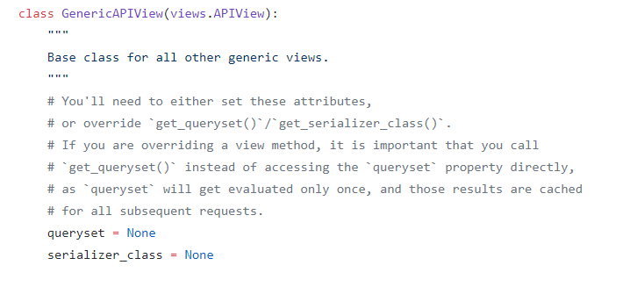
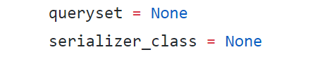

Mixin을 다루기 위해 먼저 알아야할 2가지
1. from rest_framework import generics
https://github.com/encode/django-rest-framework/blob/master/rest_framework/generics.py
GenericAPIView 를 상속!
queryset
사용할 모델 정의 하기!!
serializer_class
사용할 모델 직렬화 하기!!
Notes:
민스인 만으로는 기존의 APIview를 대체할 수 없기 때문에 GenricAPIView를 마지막에 추가함!!
Django_rest_framework의 내장 함수들 파일들을 정리한 깃허브 주소중에
Generics를 살펴보면 !
GenricAPIView에 관한 함수들이 정의된 걸 볼 수 있다
다양한 함수들이 있지만
제네릭APIview에서는 핵심기능으로
사용할 모델을 정의하는 쿼리셋
사용할 모델의 데이터를 직렬화하는 시리얼라이즈 클래스 가 있다
여기에서 정의한 모델롸 시리얼라이즈를 통해 모델과 데이터를 정의한다!

Slide 26
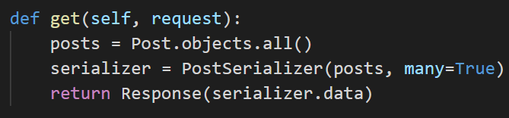

Mixin을 다루기 위해 먼저 알아야할 2가지
2. from rest_framework import mixins
https://github.com/encode/django-rest-framework/blob/master/rest_framework/mixins.py
Http 메서드
Mixin 클래스
Mixin 메서드 (리턴문)
get
put
post
delete
객체 조회하기
(리스트)
list
retrieve
update
create
destroy
객체 조회하기
(디테일)
Mixin 클래스의 메서드 를 상속!
Http 메서드와 한 줄로 작성된 리턴 문을 사용함!
객체 수정하기
객체 생성하기
객체 삭제하기
Notes:
다음은 조회/수정/생성/삭제 의 기능을 상속하는 믹스인!
기존의 apiview에서 status와 response를 직접정의해서
하나하나 제대로 정의하는 것에 의의를 두었다면
믹스인은 http메서드와 한 줄로 작성되니 리턴 문으로 코드를 최소화하였다
깃허브에 믹스인 클래스로 들어가 보면
조회/수정/생성/삭제 의 기능에 따라서 정의되어진 것들을 볼 수 있다
.list() 는 객체를 조회하는 http메서드의 리턴문으로 작동되는 믹스인 메서드
.update()는 객체를 수정하는 http메서드의 리턴문으로 작동되는 믹스인 메서드
.create()는 객체를 생성하는 http메서드의 리턴문으로 작동되는 믹스인 메서드
.destroy()는 객체를 삭제하는 http메서드의 리턴문으로 작동되는 믹스인 메서드
로 믹스인에 있어서 제일 핵심적인 코드단축 메서드라고 볼 수 있다,.

Slide 27
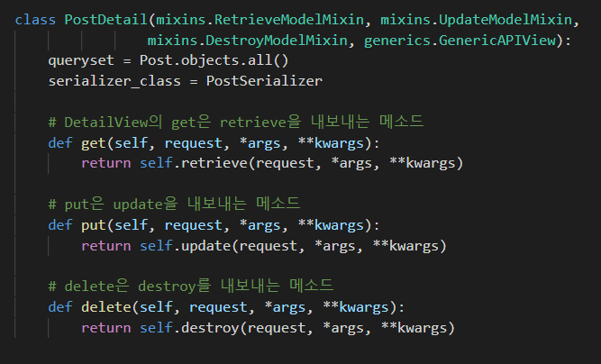
Mixin 사용하기
Notes:
검색해주는 retrive

Slide 28
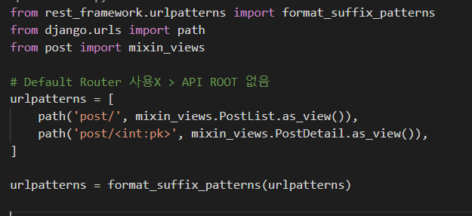
Mixin 사용하기
Notes:
Url은 기본적으로 apiview에서 사용했던 url과 동일하게 작성 !!
차이를 두어야할 것은
Mixin_views.py로 만들어진 뷰를 사용할 거이니
From post 폴더에서 import mixin_views으로 Mixin_views.py 로 정의한 모든 뷰들을 불러와줍니다
Url에서는
Mixin_views.(뷰에서정의한 클래스).as_view()로
각 클래스에 따른 주소를 정의해줍니다!
이렇게 믹스인 유알엘도 끝

Slide 29
Mixin 사용하기
python manage.py runserver
Http Method

Slide 30
더더욱 간단한 !!!
Generic class 사용하기

Slide 31
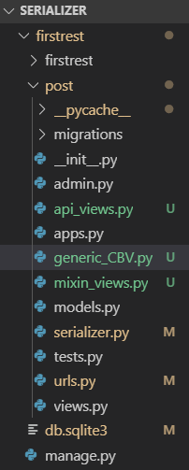

더더욱 간단한 !!!
Generic class 사용하기
https://github.com/encode/django-rest-framework/blob/master/rest_framework/generics.py
Notes:
이번엔 더더욱 간단하게 제네릭 클레스를 사용하는 방법에 대해서 알아보겠슴당
먼저 제일 중요한 임포트
제네릭 CBV파일을 만들어주고 !s
여기서는 간단하게 generic 만 임포트를 할 예정입니다

Slide 32
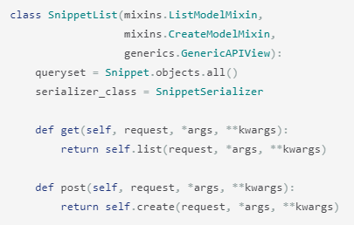
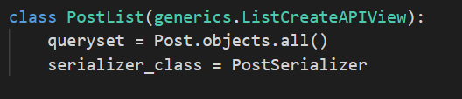
더더욱 간단한 !!!
Generic class 사용하기x
List만들기
Mixin
https://github.com/encode/django-rest-framework/blob/0e1c5d313232a131bb4a1a414abf921744ab40e0/rest_framework/generics.py#L232
Generic_class

Slide 33
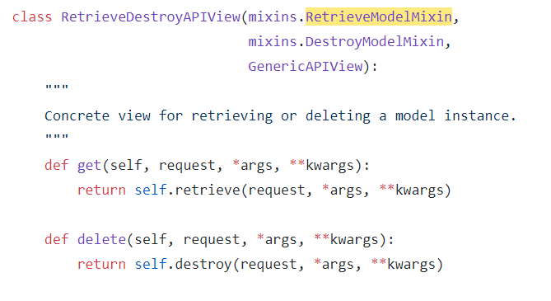
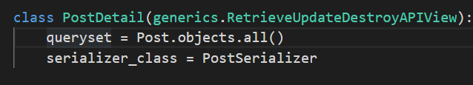
더더욱 간단한 !!!
Generic class 사용하기
Detail만들기
Mixin
https://github.com/encode/django-rest-framework/blob/0e1c5d313232a131bb4a1a414abf921744ab40e0/rest_framework/generics.py#L232
Generic_class
Notes:
이번엔 더더욱 간단하게 제네릭 클레스를 사용하는 방법에 대해서 알아보겠슴당
먼저 제일 중요한 임포트
여기서는 간단하게 generic 만 임포트를 할 예정입니다

Slide 34
viewset과 router를
이해하기 위한 간단한 상속 개념 알기
끝

Slide 35
ViewSet에 이르는 과정
ViewSet
Generic CBV
Mixins
APIView
Notes:
Viewset에 이르는 과정은
Apiview에서 mixins으로 generic CBV에서 viewSet으로 상속이 되어져 가는 식으로 이루어져 있다.
그럼
찐으로 만들어보자!~~

Slide 36
Django ”REST” Framework
공식홈페이지를 보고 viewsets-and-routers 알아가보쟈~~
https://www.django-rest-framework.org/tutorial/6-viewsets-and-routers/
Notes:
참고할 페이지는
https://www.django-rest-framework.org/tutorial/3-class-based-views
이곳에서 클래스 기반 뷰를 사용하여 API 뷰, 믹스인, 제네릭뷰, 뷰셋을 작성하는 걸 따라할 예정!

Slide 37

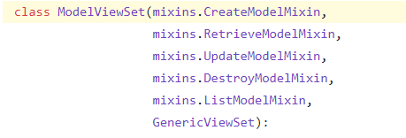
viewset과 router 알아보기
1) 읽기 전용 viewsets -> list + detail
List()
Retrieve()
2) CRUD 전용 viewsets
List()
Retrieve()
Create()
Update()
Partial_update()
Destroy()
Notes:
읽기 전용 뷰셋과
Crud전용 뷰셋 두가지를 다뤄볼 예정!!
이제 뷰셋과 라우터를 다루기위한 상속의 개념을 다 알아본 것 같아요!
우리가 중점적으로 다뤄온 것은 list와 디테일에 관련한 거였기 때문에
이번 뷰셋에서는 리스트 기능에 해당하는
글 조회하기, 그 정보 검색하기!
디테일로, 그글을 작성해주고 검색해주고,삭제해주는 crud의 전반적인 개념을 알도록 사용해줄 겁니다!

Slide 38

viewset과 router 알아보기

Slide 39
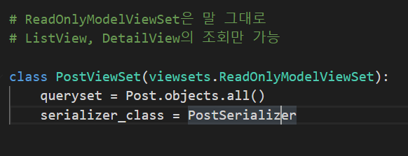
viewset과 router 알아보기
ReadOnlyModelViewSet은
기본적으로 Listview와 detailview에서 사용되고 있는 기능들인
List() - 작성된 글의 목록을 조회하는 기능,
Retrive() – 작성된 글을 검색하는 기능
즉 ! 글들을 읽기만 하는 기능들을 모아둔 viewset 이다!
Notes:
ReadOnlyModelViewSet기본 '읽기 전용'작업을 자동으로 제공하기 위해 클래스를 사용했습니다 .
우리는 여전히 일반 뷰를 사용할 때 queryset와 serializer_class똑같이 and 속성을 설정하고 있지만
더 이상 동일한 정보를 별도의 List뷰와 detail뷰에서 반복되는 코드를 사용할 필요는 없습니다.

Slide 40
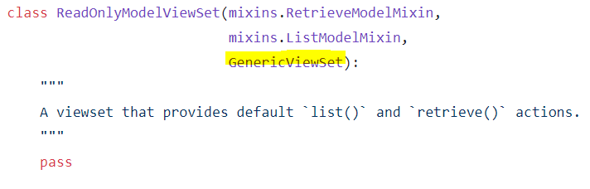
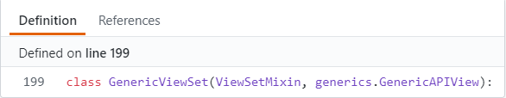
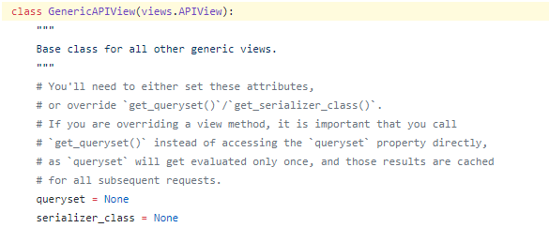
viewset과 router 알아보기
https://github.com/encode/django-rest-framework/blob/master/rest_framework/viewsets.py
링크를 따라 들어가면
Viewset에 관련한 상속파일들을
볼 수 있다는 것
ReadOnlyModelViewSet과 ModelViewSet의
기능들이 어떤 걸 상속해서
작동하는 지 보다 보면
커스텀이 어떤 식으로 되었는 지
어떤 기능을 추가로 사용할 수 있는지
알 수 있쥬
Notes:
특정개체 특정 목적들의 객체를 가져다 주는 뷰셋을 말한다
뷰셋 파일에대해 정리한 깃허브 주소를 가져왔다!
코드가 간결해지기 위해 어떤 식으로 상속을 받았는 지 알아가는 게 중요!!

Slide 41
글을 읽기만 하는 것뿐만 아니라
CRUD까지 할 수 있는 끝판왕 viewset은 없으까,,,
그게 바로!!
CRUD 전용 viewsets 인 ModelViewSet!!
요걸로 읽기부터 crud까지 한방에 모든 걸 끝내버리자

Slide 42
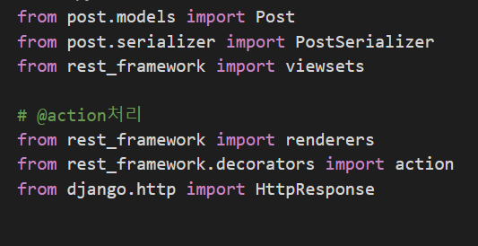
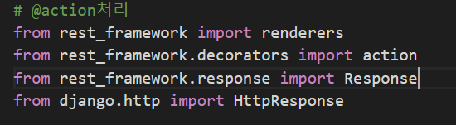
viewset과 router 알아보기
2) CRUD 전용 ModelViewsets 만들기
Notes:
모델 뷰셋 사용하기전에 먼저 view.py에
3가지를 더 임포트 해줍니다.
먼저 모델 뷰셋은 기본적으로 Crud에 해당하는 모든 것들이 담겨져 있는 뷰셋으로
@action데코레이터를 사용하여 이름의 맞춤 액션을 만들었습니다 highlight. 이 데코레이터는 표준 create/ update/ delete스타일에 맞지 않는 사용자 정의 끝점을 추가하는 데 사용할 수 있습니다 .
@action데코레이터 를 사용하는 사용자 지정 작업 GET은 기본적 으로 요청에 응답합니다
. 요청에 methods응답하는 조치를 원하면 인수 를 사용할 수 있습니다 POST.
기본적으로 사용자 정의 조치의 URL은 메소드 이름 자체에 따라 다릅니다. url을 구성하는 방법을 변경하려면 url_path데코레이터 키워드 인수로 포함시킬 수 있습니다

Slide 43
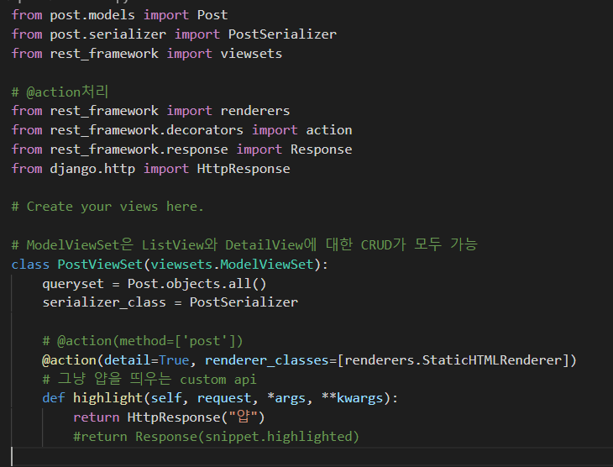
viewset과 router 알아보기
2) CRUD 전용 ModelViewsets 만들기
Views.py
ModelViewSet은
기본적으로
Listview와 detailview에서
사용되고 있는 기능들인
List()
- 작성된 글의 목록을 조회기능,
Retrive()
– 작성된 글을 검색하는 기능
추가로
글들을 읽고
crud 하는 기능들을 모아둔 viewset 이다!
1)
2)
Notes:
2부분에 나누어서 모델뷰셋을 사용하기 위한 코드리뷰를 진행해보겠습니다.
앞서다루었던 readonlyviewset인 listview와 detailview의 새글의 목록을 읽고, 그 글에 대한 정보를 검색할 수 있는
기능들을 다루었지만 !
지금 다룰
ModelViewSets는
새글의 목록을 읽고, 그 글에 대한 정보를 검색할 수 있는 기능들에 더해서
Crud의 기능인 글을 만들고 삭제하고 수정하고 읽을 수 있는 기능들이 모두 다 담긴!
끝판왕입니다.
이 뷰셋하나만 사용하는 걸로도
그 글에 대한 정보조회와 검색 crud를 모두 할 수 있는 기능이 완성됩니다.!
코드가 아주 간단하게 줄어들었쥬?

Slide 44

viewset과 router 알아보기
2) CRUD 전용 ModelViewsets 만들기
Views.py
1)
작성한 글 목록을 불러오고
그 글에 대한 정보를 볼 수 있는 기능을 했던
ReadOnlyViewSet과 동일한 코드지만!
상속받은 클래스는 아러ㅣ아ㅓ리ㅏ
동일한 코드를 반복해서 입력하더라도
ModelViewSet을 상속받아 작성한 거라면!
클래스에 미리 정의되어진 기능들을 적용하여 사용할 수 있다!
Notes:
3부분에 나누어서 모델뷰셋을 사용하기 위한 코드리뷰를 진행해보겠습니다.

Slide 45

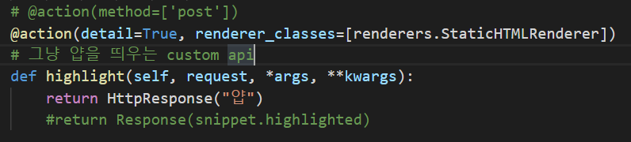
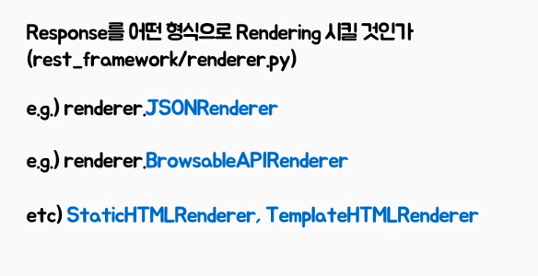
viewset과 router 알아보기
2) CRUD 전용 ModelViewsets 만들기
Views.py
2)
@action(detail=True, renderer_classes=[renderers.StaticHTMLRenderer])
이것은 읽고,검색하고, crud 기능 말고
다른 기능을 추가로 적용하고 싶을 때
@action을 활용해서!
꾸밀 수 있다는 것!
Notes:
@ 데코레이터 장식자라고 하는 데
여러가지방법을 통해 CRUD 를 구현하는 방법을 구현하는 방법을 배워왔다!!
CRUD가 아닌 나만의 커스텀 API를 사용하기 위해서 는???
나만이 알수 있는 뷰를 설정하기 위해서
@action 데코라이터를 통해서 알아가쟈!
그 아래에 내가 원하는 CRUD가 아닌 동작이나 custom api를 적용하는 방법을 적용할 수 있다!!

Slide 46
viewset과 router 알아보기
2) CRUD 전용 ModelViewsets 만들기
Views.py
2)
highlight 기능은
요청 받았을 때 “얍”이라고 쓰여진 페이지로 보낼 수 있는 기능을
사용자가 직접 만들어서 정의한 함수!
@action 으로 직접 사용자가 함수를 정의해서 만들 수 있다~
Notes:
@ 데코레이터 장식자라고 하는 데
여러가지방법을 통해 CRUD 를 구현하는 방법을 구현하는 방법을 배워왔다!!
CRUD가 아닌 나만의 커스텀 API를 사용하기 위해서 는???
나만이 알수 있는 뷰를 설정하기 위해서
@action 데코라이터를 통해서 알아가쟈!
그 아래에 내가 원하는 CRUD가 아닌 동작이나 custom api를 적용하는 방법을 적용할 수 있다!!

Slide 47
viewset과 router 알아보기
2) CRUD 전용 ModelViewsets 만들기
Views.py
2)
Custom API 로 작성된 메서드들은
default 는 GET방식으로 호출이 되면 처리됨!!
action format 인자로 설정이 가능하다
이렇게 ~
즉 원한다면 HTTP method인 post/put/delete 로
받아서 사용할 수 있다는 점!
Notes:
@ 데코레이터 장식자라고 하는 데
여러가지방법을 통해 CRUD 를 구현하는 방법을 구현하는 방법을 배워왔다!!
CRUD가 아닌 나만의 커스텀 API를 사용하기 위해서 는???
나만이 알수 있는 뷰를 설정하기 위해서
@action 데코라이터를 통해서 알아가쟈!
그 아래에 내가 원하는 CRUD가 아닌 동작이나 custom api를 적용하는 방법을 적용할 수 있다!!

Slide 48
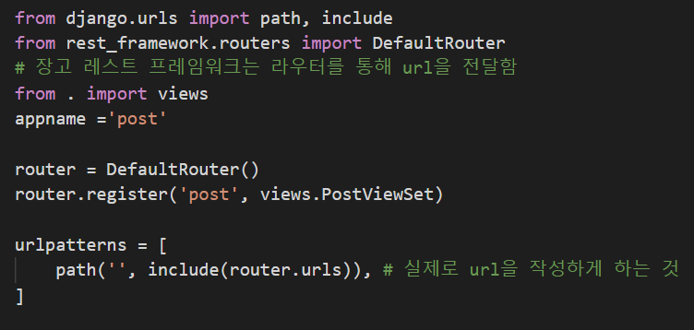
viewset과 router 알아보기
Notes:
Url은 라우트를 임포트하여
하나의 api주소에 따라 crud가 적용가능한 url을 만들도록 한다!!

Slide 49
드디어 적용한 뷰셋과 라우터
python manage.py runserver

Slide 50
ROUTER

Slide 51
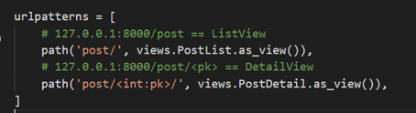
router 알아보기

Slide 52
router 알아보기
ViewSet 는 하나의 path 함수로는 처리할 수 없다
서로 다른 2개 이상의 path 함수들을 묶어주는 과정이 필요!
ViewSet
여러 path를 묶어줄 방법필요!
List()
Retrieve()
Create()
Update()
Destroy()
하나의 path로 처리하는게
힘듦
path()
path()
path()

Slide 53
router 알아보기
여러 path를 묶어줄 방법필요!
path()
Path함수의 두번째 인자로
오는 함수를 묶는다!
path()
path()
path('post/', api_views.PostList.as_view()),
path(요청을 처리할 url, 요청을 인자로 받아 처리할 함수, namespace),

Slide 54
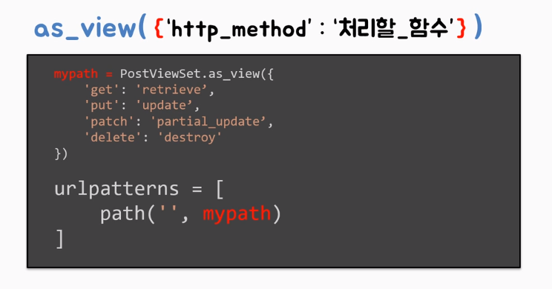
router 알아보기
Path함수의 두번째 인자로
오는 함수를 묶는다!
여러 path를 묶어줄 방법필요!
path('post/', api_views.PostList.as_view()),
path(요청을 처리할 url, 요청을 인자로 받아 처리할 함수, namespace),
https://www.django-rest-framework.org/tutorial/6-viewsets-and-routers/#binding-viewsets-to-urls-explicitly
Notes:
Get post pud delete에 관한 하나하나의 유알엘 설정ㅇ을
라우터로 하나로 통합해서 정리할 수 있다는 게
라우터의 장점!@
As view는 딕트형식으로 받는 데
Http메서드가 받는 것과 처리할 함수를 매칭해주는 방식으로 이루어지는 것죠!
이렇게 받은 asview함수로 받은 함수를 또다른 변수인 두번쨰 인자에에 묶어주고
Path를 설정해준다면!
우리가 4가지 방법에대해서 한번에 path를 묶어서 사용할 수 있겠죠!

Slide 55
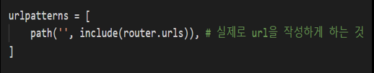
router 알아보기
코드의 낭비를 줄이고 원하는 대로 기능을 control하고 싶다면?!
router
router.register(요청을 처리할 url ,views.모델ViewSet, namespace),
CRUD 와 같이 기본적으로 router에 정의된 url들을
사용함
Notes:
https://github.com/encode/django-rest-framework/blob/master/docs/api-guide/routers.md
As view는 딕트형식으로 받는 데
Http메서드가 받는 것과 처리할 함수를 매칭해주는 방식으로 이루어지는 것죠!
이렇게 받은 asview함수로 받은 함수를 또다른 변수인 두번쨰 인자에에 묶어주고
Path를 설정해준다면!
우리가 4가지 방법에대해서 한번에 path를 묶어서 사용할 수 있겠죠!
as_view의 형식으로는 딕트 형식으로 전달 됨으로
커스텀한 api를 사용할 때에는
딕트 형식으로 전달해줄 http메서드와 함수이름을 지정해서 보내준다
공식문서를 참고해도 동일하게 처리되어지는 것을 볼 수 있다
하지만 이건 정말 비효울적이고 아주 귀찮다 !
따라서 라우터로 지정해서 url를 작성해주었다!!!
라우터를 등록해줍니다
그리고 url패턴에 작성해주면 자동적으로 crud에대한것과 모델에대해서 따로
페이지를 지정해주는 걸 자동으로 매핑시켜서 보다 편하게 사용할 수 있게쥬

Slide 56
router 알아보기
코드의 낭비를 줄이고 원하는 대로 기능을 control하고 싶다면?!
router
https://github.com/encode/django-rest-framework/blob/master/docs/api-guide/routers.md
원한다면 라우터가 구성하는 urlspatterns를 살펴보시길!
Notes:
https://github.com/encode/django-rest-framework/blob/master/docs/api-guide/routers.md
As view는 딕트형식으로 받는 데
Http메서드가 받는 것과 처리할 함수를 매칭해주는 방식으로 이루어지는 것죠!
이렇게 받은 asview함수로 받은 함수를 또다른 변수인 두번쨰 인자에에 묶어주고
Path를 설정해준다면!
우리가 4가지 방법에대해서 한번에 path를 묶어서 사용할 수 있겠죠!
as_view의 형식으로는 딕트 형식으로 전달 됨으로
커스텀한 api를 사용할 때에는
딕트 형식으로 전달해줄 http메서드와 함수이름을 지정해서 보내준다
공식문서를 참고해도 동일하게 처리되어지는 것을 볼 수 있다
하지만 이건 정말 비효울적이고 아주 귀찮다 !
따라서 라우터로 지정해서 url를 작성해주었다!!!
라우터를 등록해줍니다
그리고 url패턴에 작성해주면 자동적으로 crud에대한것과 모델에대해서 따로
페이지를 지정해주는 걸 자동으로 매핑시켜서 보다 편하게 사용할 수 있게쥬

Slide 57
DjangoRestFramework를 원하는 대로 커스텀하기 위한 viewset&Router 이해하기
예제 코드가 있는
https://www.django-rest-framework.org/tutorial/3-class-based-views/
이 페이지를 잘 읽고 따라가 보길 바랄게요!
https://www.django-rest-framework.org/tutorial/3-class-based-views/
고생하셨습니다

